Slide 1
TRABAJO DE TITULACIÓN, PREVIO A LA OBTENCIÓN DEL TÍTULO DE INGENIERO EN MECATRÓNICA
“DISEÑO Y CONSTRUCCIÓN DE IMPLANTE SENSORIAL PARA PERCEPCIÓN DE OBJETOS Y ORIENTACIÓN PARA LA EMPRESA FABCAD SA - HANDEYES”
AUTOR:
CARVAJAL BARZALLO CRISTIAN ARMANDO
DIRECTOR:
ING. ESCOBAR CARVAJAL, LUIS FERNANDO

Slide 2
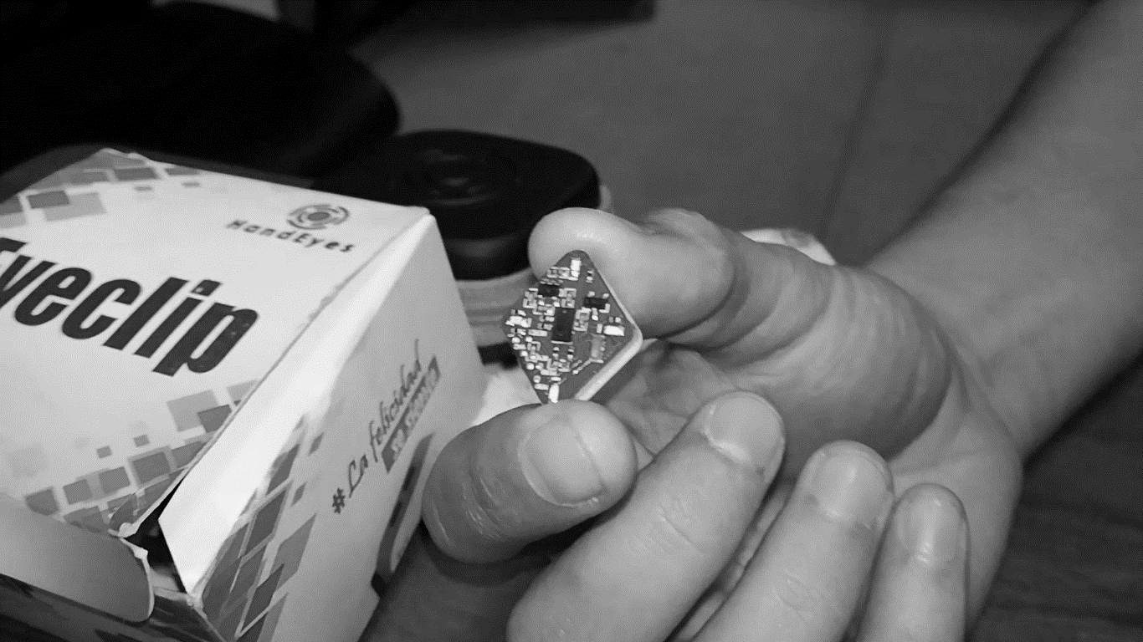
Contenido.
Introducción
Estadísticas
Antecedentes
Tecnologías recientes e investigaciones a fin.
Objetivos
Diseño e Implementación
Pruebas
Resultados
Conclusiones y Recomendaciones

Slide 3
Introducción.
Desarrollo de tecnología para personas con discapacidad visual.
Proyectos de alto impacto social.
Sociedad más inclusiva.
Notes:
HandEyes es una organización que busca crear una sociedad más equitativa e inclusiva a través de la generación de tecnología para grupos más vulnerables y personas con condiciones especiales.

Slide 4
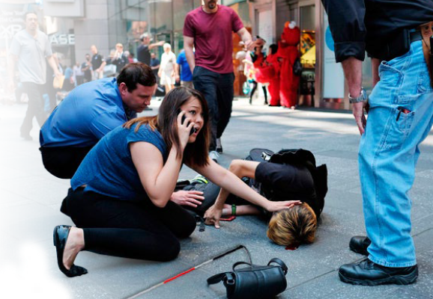
Estadísticas.
1300 millones tienen algún tipo de discapacidad visual.
217 millones tienen una deficiencia visual moderada a grave.
36 millones son ciegas.
53000 personas registradas en el CONADIS.
Cada 7 segundos una persona con discapacidad visual sufre un accidente.

Slide 5
Antecedentes.
Movilidad, diferentes procesos: perceptivos, motores, asociativos.
80% de información para maduración neuropsicológica es visual.
Notes:
La movilidad es una habilidad que requiere el funcionamiento de diferentes procesos, perceptivos, motores, asociativos, etc.; y por lo tanto de gran complejidad y de difícil estudio (Ochaita & Huertas, 1988). Para las personas con discapacidad visual este proceso se vuelve mayormente complicado debido a que deben reemplazar con sus otros sentidos estas funciones que no representan mayor esfuerzo para una persona sin esta condición.

Slide 6
Neil Harbisson
Unión entre cibernética y organismo.
Implante por más de 15 años.
Acromatopsia.
Notes:
Hablar del termino ciborg, y la adaptación del cerebro a nuevas señales. el caso de Neil Harbisson, qué es la acromatopsia??,

Slide 7
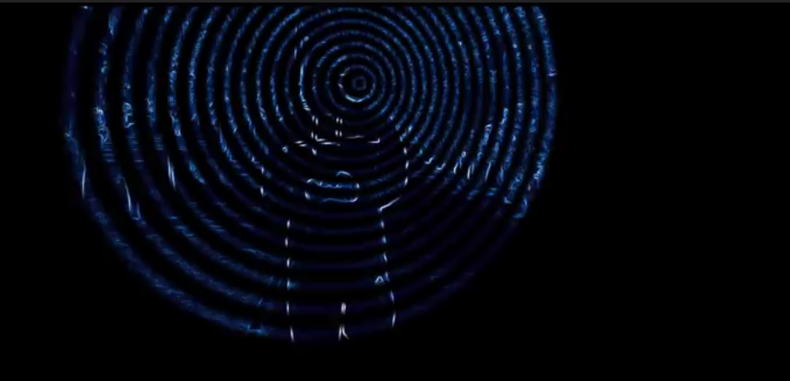
Canales sensoriales compensatorios.
Mapeo mental de los espacios.
Mejorar la movilidad.
Nivel perceptivo de adquisición (háptico).
Ecolocalización.
Notes:
Este trabajo se basa en el supuesto de que el suministro de información espacial adecuada a través de canales sensoriales compensatorios, como alternativa al canal visual (deteriorado o inexistente), puede contribuir al mapeo mental de los espacios y, en consecuencia, a una mejor movilidad de las personas con discapacidad visual.
En el nivel perceptivo, la deficiencia en el canal visual debe compensarse con la información receptada a través de canales alternativos. El tacto y la audición se convierten en poderosos proveedores de información sobre entornos conocidos y desconocidos.

Slide 8
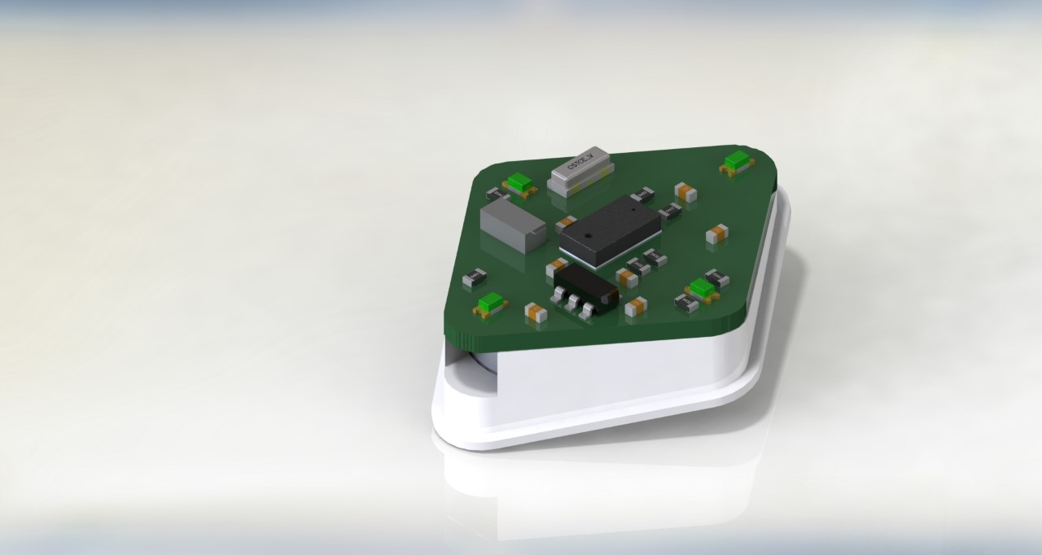
EYEBORG
Notes:
Prototipo de implante sensorial extiende los sentidos de las personas con discapacidad visual y
facilita su movilidad de manera más confiable y segura. Ciborgización.

Slide 9
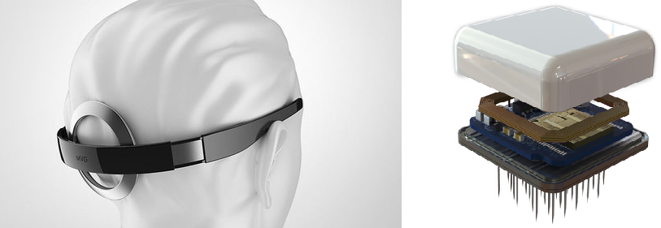
¿Por qué ahora?.
BionicEye, consiste de una cámara y de un chip implantado en el ojo.
20 millones
Disney Research, pantallas con electro vibración para retroalimentación espacial.

Slide 10
Objetivos.
Prototipo de implante sensorial “Eyeborg”
Ergonomía y resistencia.
Sistema de control confiable.
Validación de la empresa HandEyes.
Placa de circuito impreso.
Notes:
Diseñar y construir un implante sensorial que permita brindar una percepción de la distancia de objetos y mejorar la orientación para personas con discapacidad visual
Diseñar una prototipo ergonómico y resistente que brinde comodidad al usuario y permita el funcionamiento óptimo del dispositivo
Diseñar una placa de circuito impreso con las características .
Desarrollar un sistema de control confiable, que facilite el uso del dispositivo para los usuarios.
Desarrollar un dispositivo mecatrónico que sea validado por la empresa FABCAD SA – HANDEYES.

Slide 11
Diseño e implementación.
Parámateros | Detalle
Tamaño del dispositivo. | Menor a $2{cm}^{2}$.
Distancia de Detección | Distancia de detección de hasta 2 m
Sensación de Distancia | Háptico.
Duración de batería. | 10 horas de funcionamiento continuo.
Diseño industrial. | Diseño para la manufactura.
Software de Control | Licencia Libre.

Slide 12
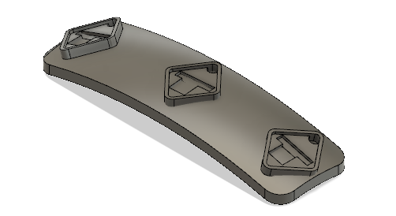
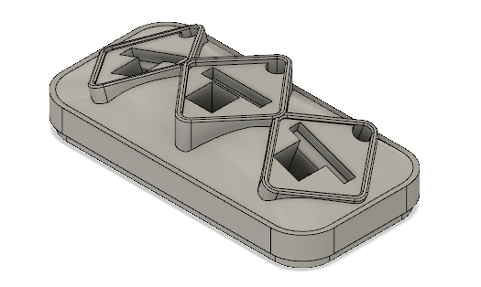
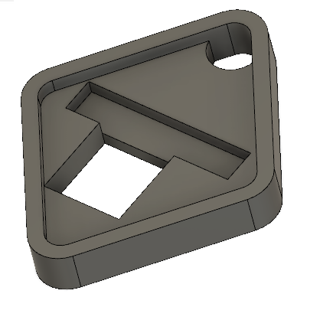
Diseño conceptual.

Slide 13
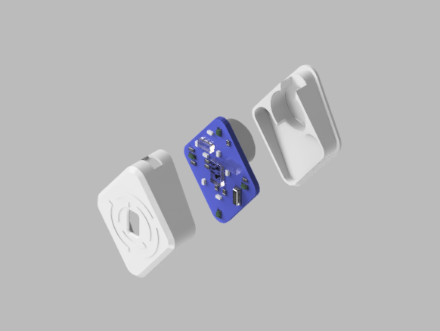
Diseño e implementación.
Carcasa
Placa Electrónica

Slide 14
Diseño electrónico.
COMPONENTES ELECTRÓNICOS / ELÉCTRICOS
Sensores
Investigación y selección de sensores.
Actuadores
Investigación y selección de actuadores
Placa Electrónica
Circuito de acondicionamiento
Selección de componentes electrónicos.
Miniaturización de componentes

Slide 15
Selección de sensor.
Sensor ultrasónico Maxbotix MB1000
Distancia de hasta 6m
Resolución 2,5 cm
Sensor láser ToF: VL53L0X
Distancia de hasta 2m
Sensor láser ToF: VL53L1X
Rango horizontal de 37°
Volumen 2,5 cc
Resolución 1 cm
Rango horizontal de 27°
Volumen ${8mm}^{3}$
Volumen 〖8𝑚𝑚〗^3
Distancia de hasta 4m
Resolución 1 cm
Rango horizontal de 27°
Volumen ${9mm}^{3}$
Volumen 〖9𝑚𝑚〗^3

Slide 16
Selección de actuador.
Micromotor DC sin núcleo, modelo: ERM – 304-016.002
Corriente: 17 mA – 30 mA
Diámetro: 4mm
Micromotor DC tipo moneda, modelo: LRA – 307 - 105
Corriente: 21 mA – 45 mA
Largo: 12 mm
Volumen 150 ${mm}^{3}$
Volumen 150 〖𝑚𝑚〗^3
Diámetro: 7mm
Largo: 2 mm
Volumen 76 ${mm}^{3}$
Volumen 76 〖𝑚𝑚〗^3

Slide 17
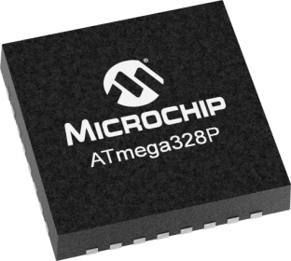
Microcontrolador.
Comunicación $I^{2}C$
Salida PWM
Compatibilidad con bus de conexión SPI para la programación del dispositivo

Slide 18
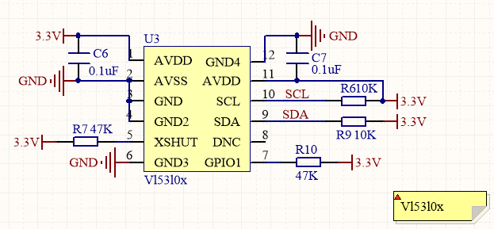
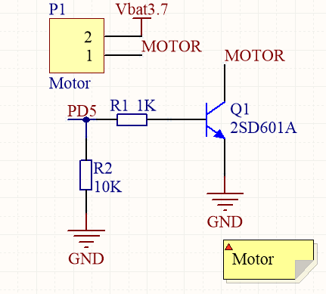
Acondicionamiento.
Fase de operación del sensor.
Configuración NPN emisor común.

Slide 19
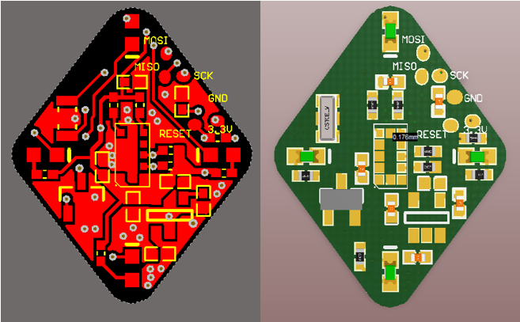
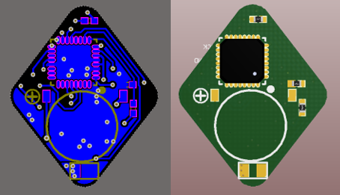
Placa de circuito impreso.
Vista Frontal
Vista Posterior
Dimensiones 16,8mm x 20,4 mm

Slide 20
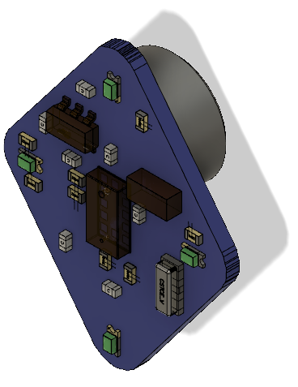
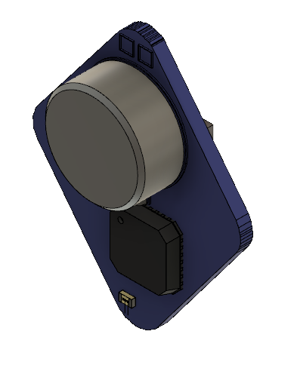
Placa de circuito impreso ensamblada.
Vista Frontal
Vista Posterior
Carcasa
Placa Electrónica

Slide 21
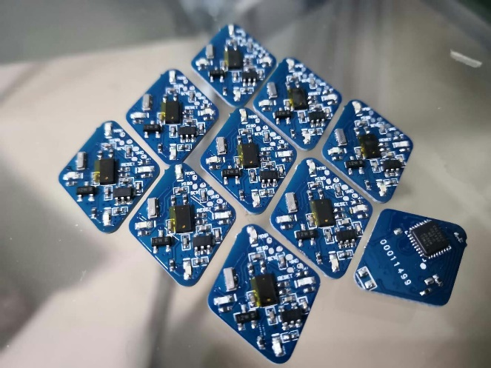
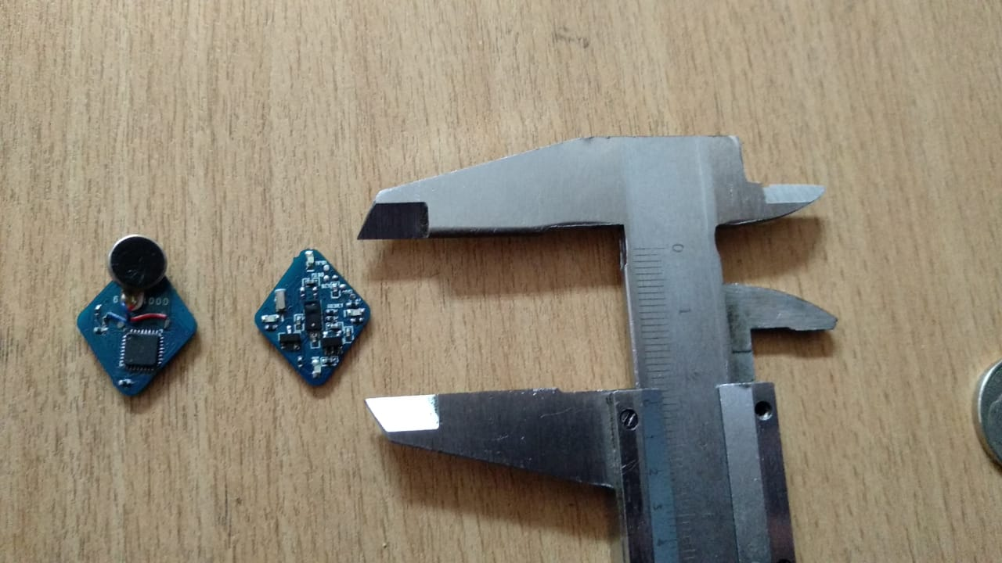
Fabricación e implementación.
Fabricación extranjera.
Carcasa
Placa Electrónica
Tamaño referencial.

Slide 22
Diseño mecánico.
COMPONENTES MECÁNICOS
Modelado 3D
Diseño agradable a la vista.
Validación de Diseño.
Selección de proceso de manufactura para optimizar el proceso producción.
Diseño cómodo y ergonómico para satisfacción del usuario.
Validación de diseño con pruebas en usuarios
Selección de proceso de manufactura
Validación de proceso de manufactura
Diseño en base a posición de placa electrónica.
Validación de diseño

Slide 23
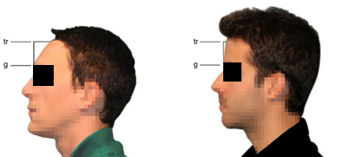
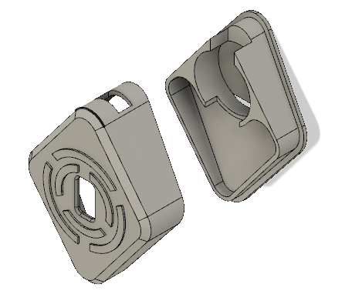
Consideraciones de diseño.
Compensación de ángulo de la frente.
Carcasa
Placa Electrónica
Modelado 3D.

Slide 24
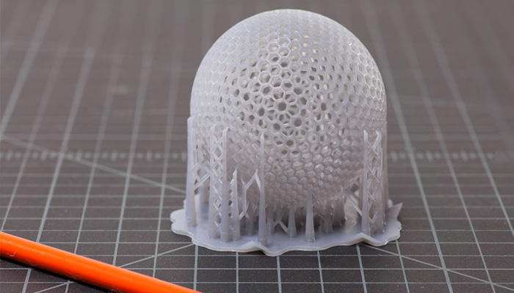
Proceso de manufactura.
Impresión 3D mediante estereolitografía.
Resolución de hasta 0,01mm
Carcasa
Placa Electrónica
Prototipado.

Slide 25
Software del dispositivo.
COMPONENTES DEL SISTEMA DE CONTROL
Programación
Análisis y diseño del sistema de control.

Slide 26
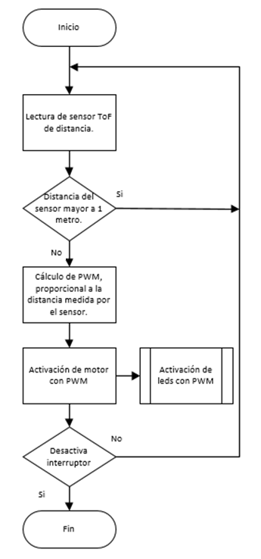
Software del dispositivo.

Slide 27
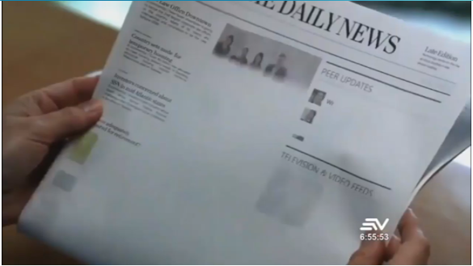
Dispositivo en funcionamiento.
Carcasa
Placa Electrónica

Slide 28
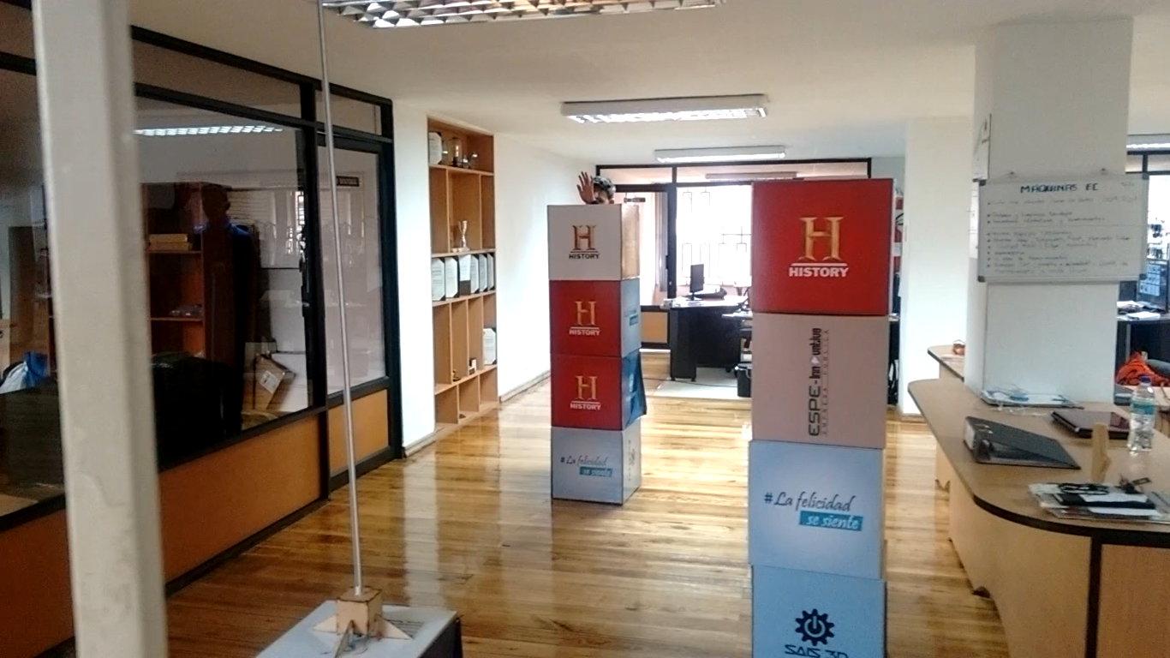
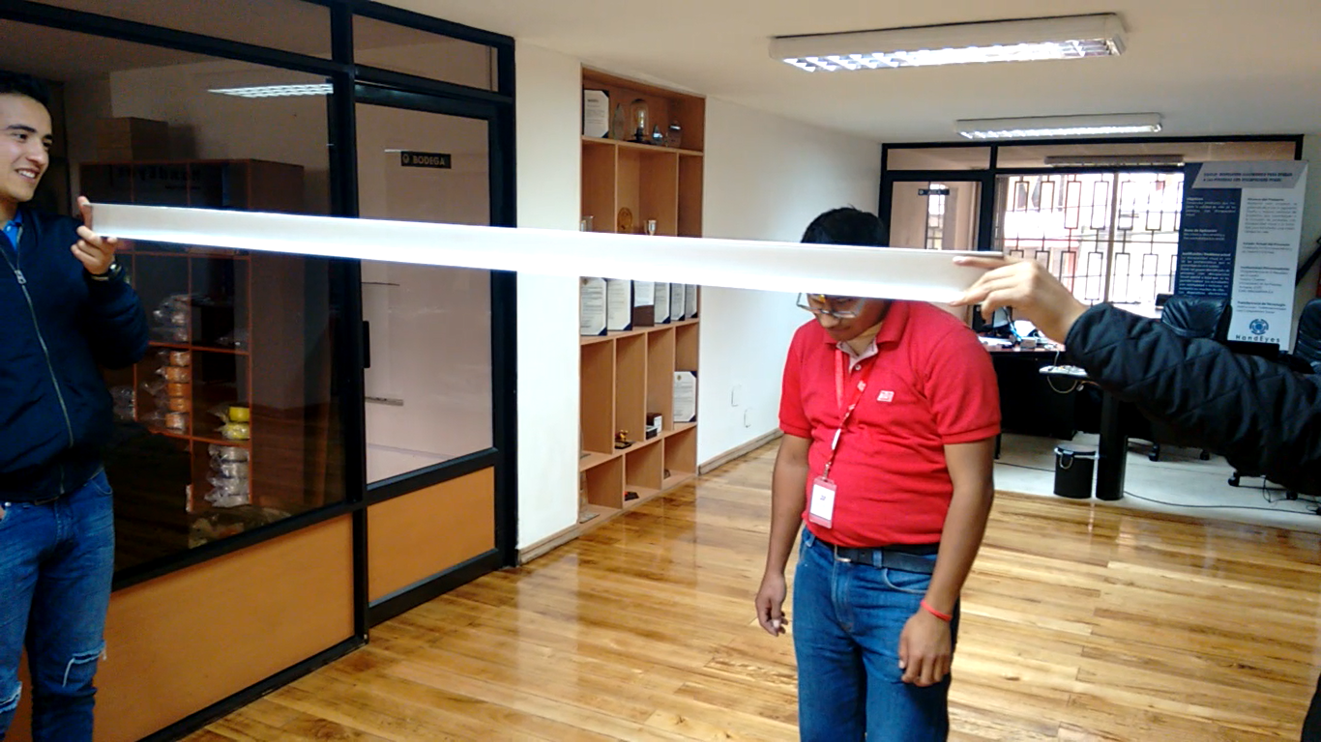
Pruebas.
Carcasa
Placa Electrónica

Slide 29
Resultados.
El usuario pudo atravesar el circuito de obstáculos.
Usuarios que mantuvieron el dispositivo durante la entrevista.
Carcasa
Placa Electrónica

Slide 30
Resultados.
Personas que mantuvieron el dispositivo por más de dos horas.
Personas dispuestas a implantarse el dispositivo.
Carcasa
Placa Electrónica

Slide 31
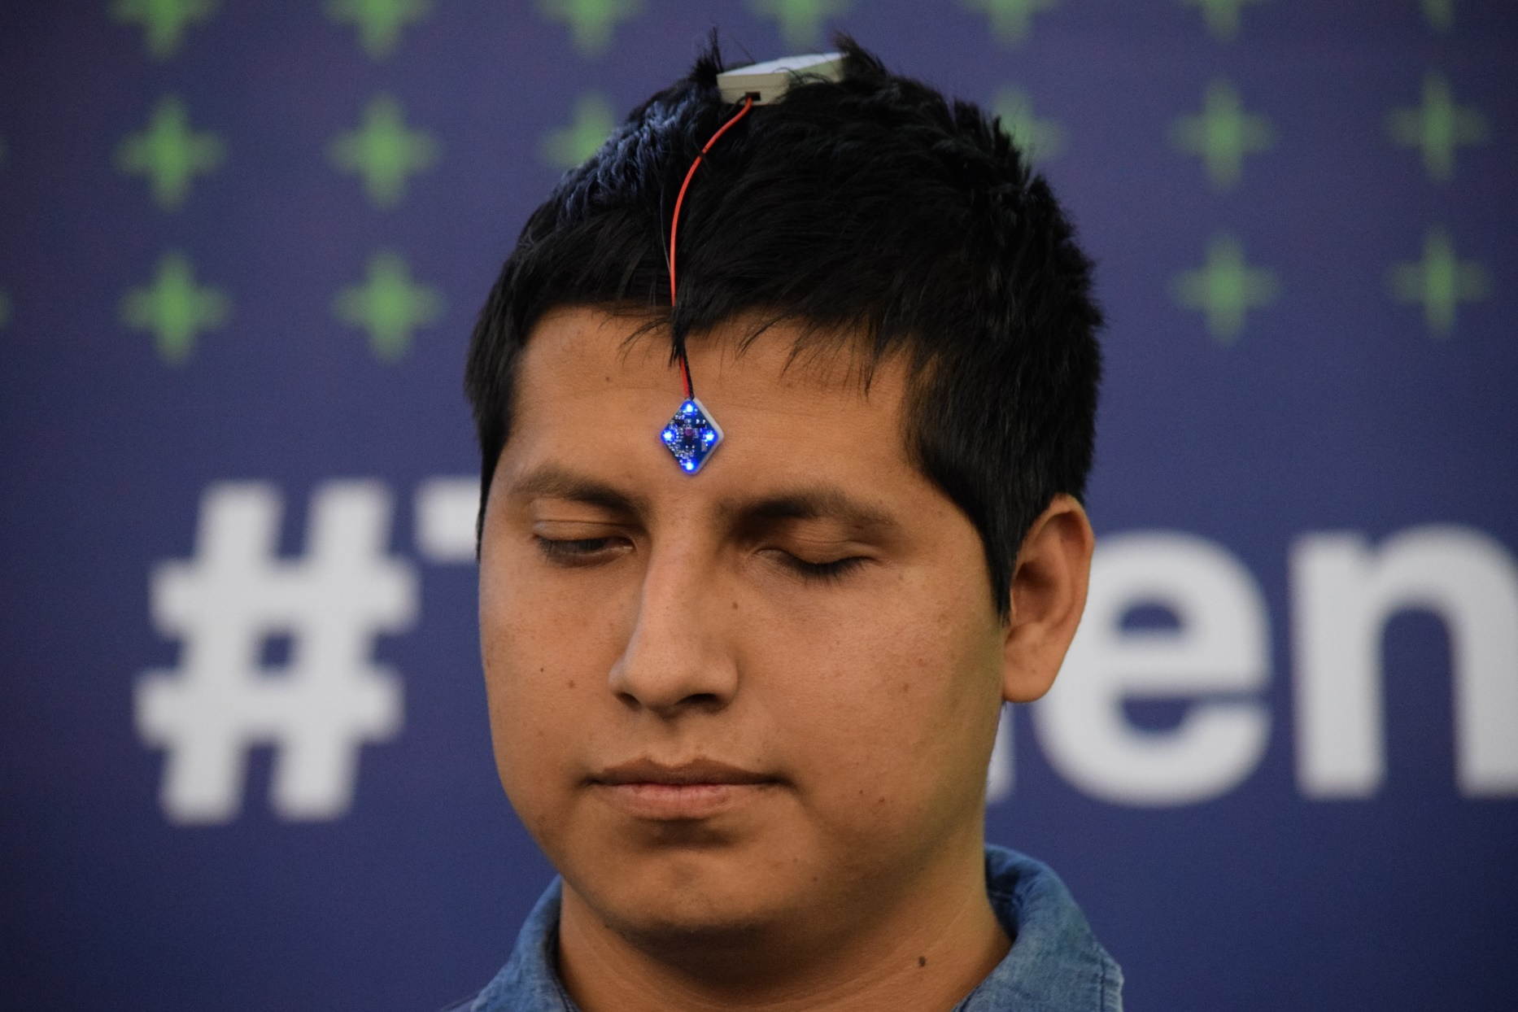
Impacto.
Talent Land 2018, lanzamiento oficial.
Carcasa
Placa Electrónica

Slide 32
Impacto.
Nominado a los premios de la Cumbre Mundial sobre la Sociedad de la Información.
Carcasa
Placa Electrónica

Slide 33
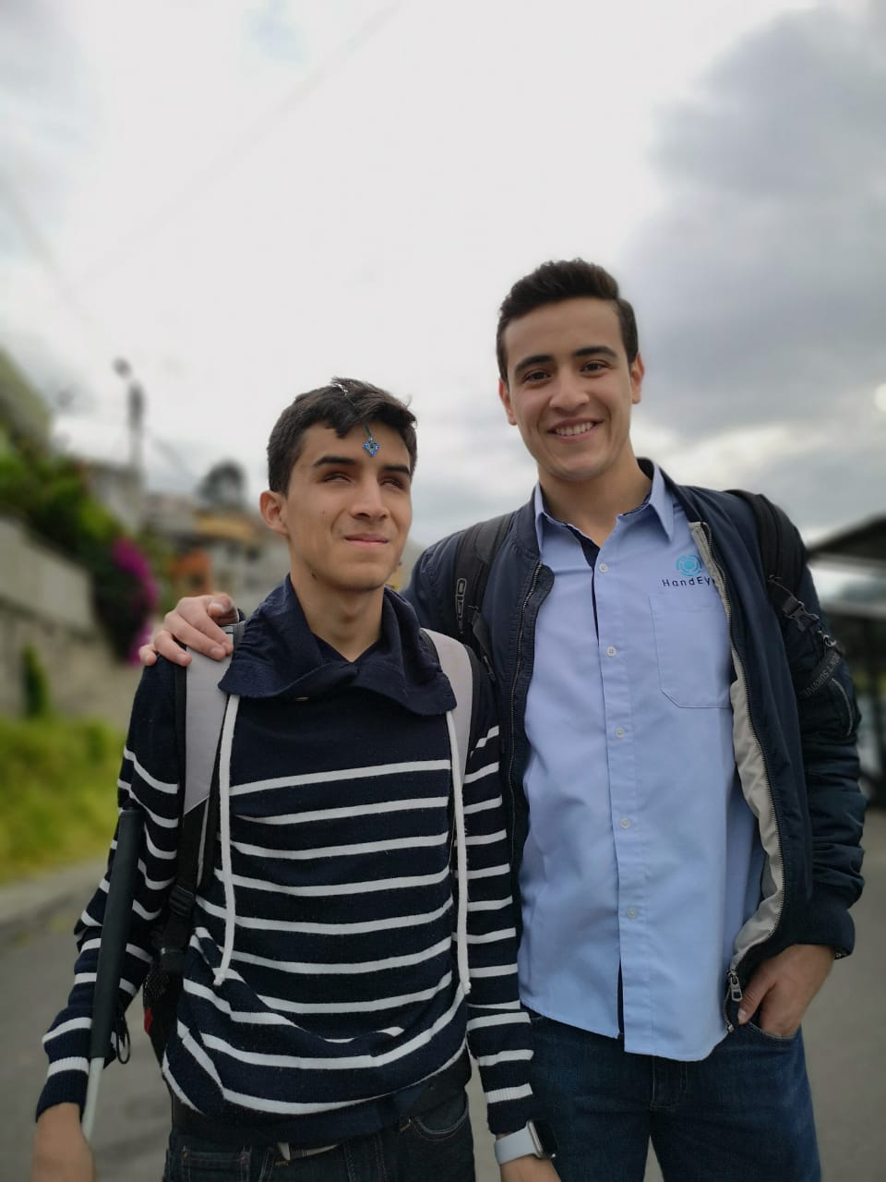
¡GRACIAS!
Carcasa

Slide 34
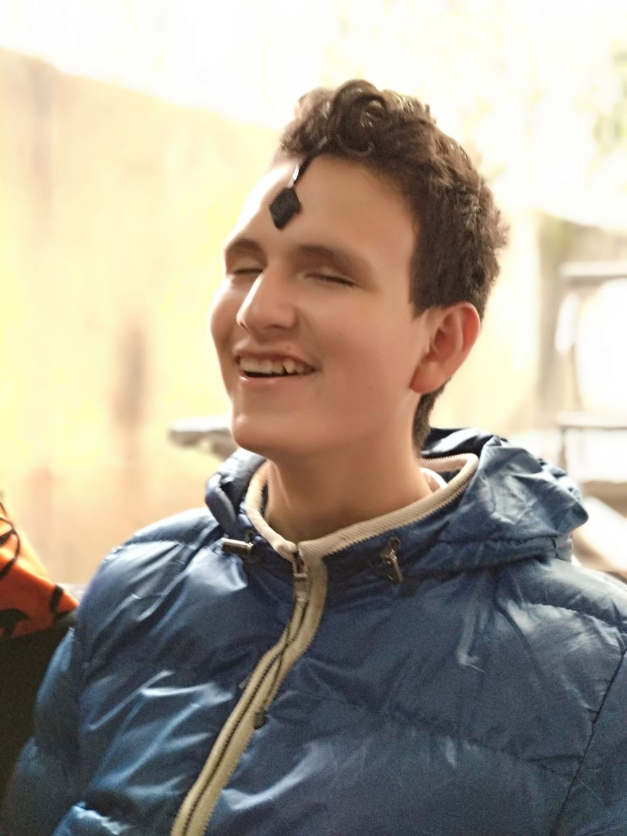
Conclusiones, recomendaciones y futuras etapas.
Carcasa

